Slide 1

BOS-InterInfo
Blodbeställning och transfusionskontroll

Slide 2
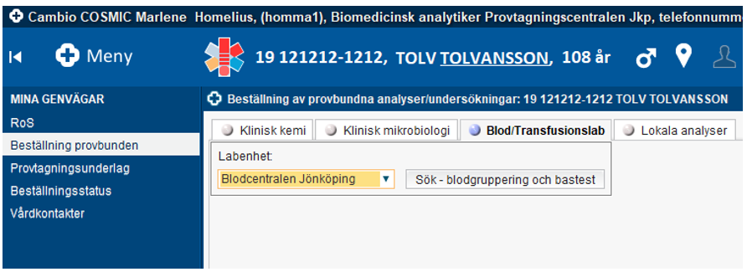
Uthopp från BOS till InterInfo
Gå in på ”Beställning av provbunden” och välj fliken Blod/Transfusionslab.
Viktigt! Under ”Labenhet” - välj Blodcentral och klicka på ”Sök – blodgruppering och bastest”.
Man skickas då ut på externweb.

Slide 3
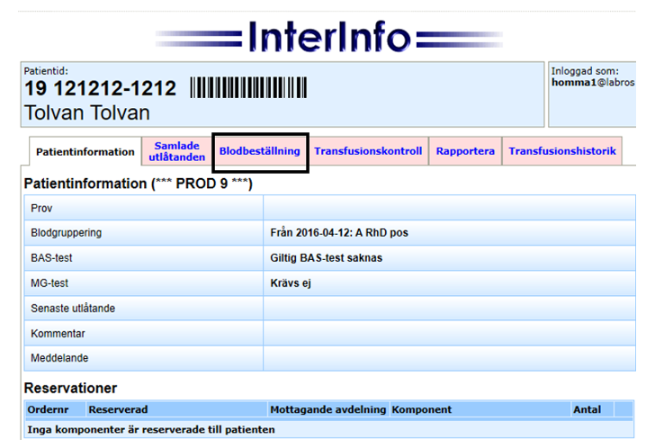
Uthoppet till externweb leder till denna sida, InterInfo.
Här står patientens namn, blodgrupp, reservationer och information om BAS-test/MG-test och eventuellt utlåtande. Det går även att se om patienten har pågående analyser.
Blodbeställningar sker från InterInfo.

Slide 4
Blodbeställning
För att beställa blod, klicka på fliken Blodbeställning.

Slide 5
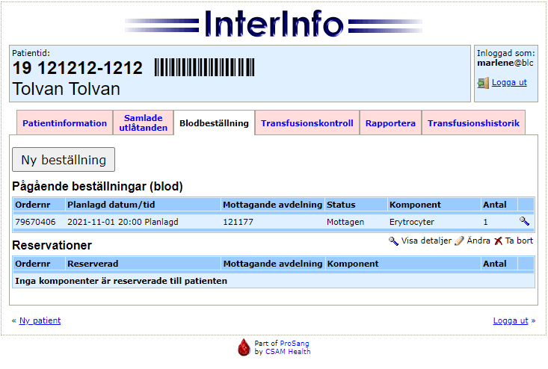
Klicka på ny beställning

Slide 6
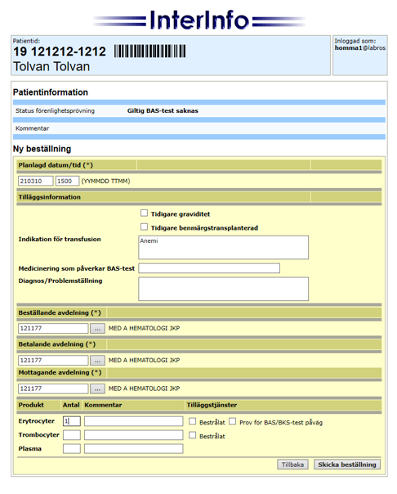
Fyll i datum och tid för transfusion.
Fyll ev. i indikation för transfusion.
Fyll i beställande avdelning, betalande avdelning och mottagande avdelning.
Bocka i ”Bestrålat” om patienten ska ha bestrålade komponenter.
Bocka i ”Prov för BAS-test/BKS-test på väg” om patienten saknar giltig BAS-/BKS-test. Provet tas innan transfusion påbörjas.
Välj antal enheter.
Tryck sedan på ”Skicka beställning”.

Slide 7
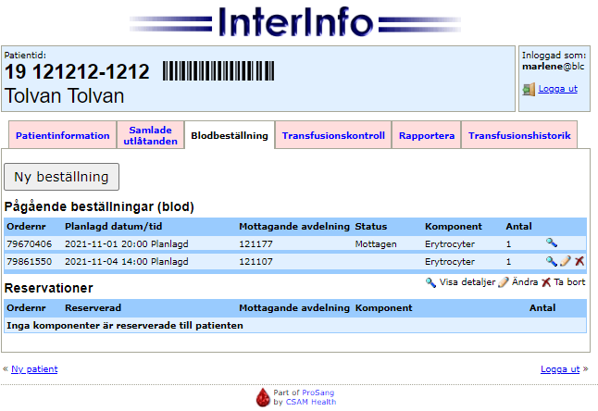
När beställningen har skickats ser det ut på följande sätt

Slide 8
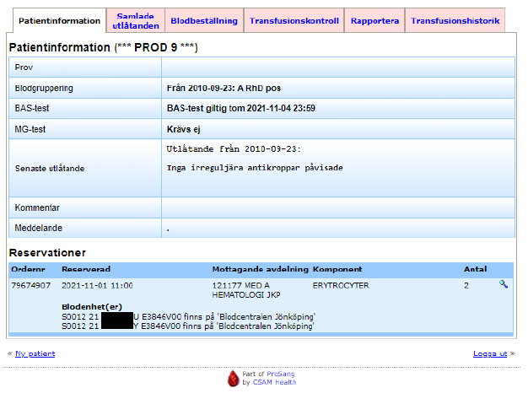
Under fliken patientinformation syns det om blodenheter har lämnats ut

Slide 9

VIKTIGT!
Reservera endast blodkomponenter i de fall ni vet att patienten ska transfunderas!

Slide 10
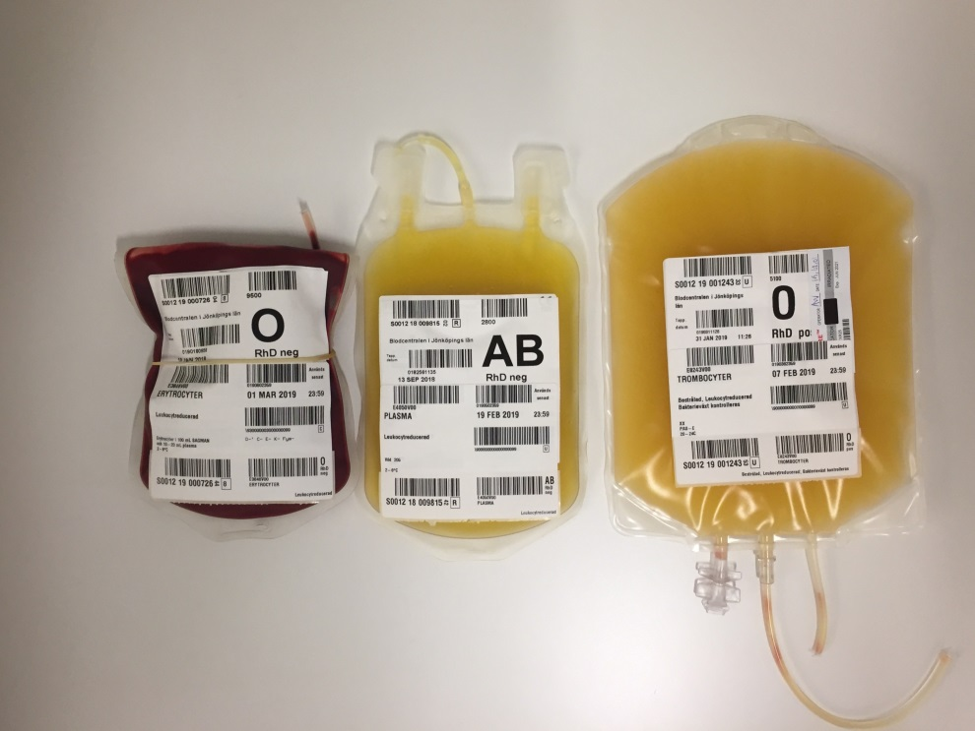
Transfusionskontroll vs. återrapportering av transfunderade enheter i InterInfo

Slide 11
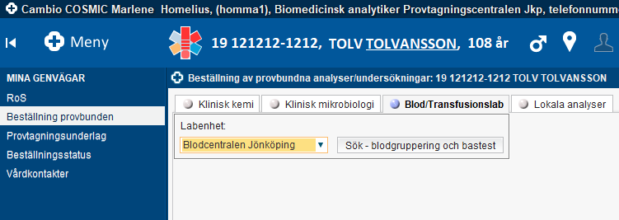
Uthopp från BOS till InterInfo
Gå in på ”Beställning av provbunden” och välj fliken Blod/Transfusionslab.
Viktigt! Under ”Labenhet” - välj Blodcentral och klicka på ”Sök – blodgruppering och bastest”.
Man skickas då ut på externweb.

Slide 12
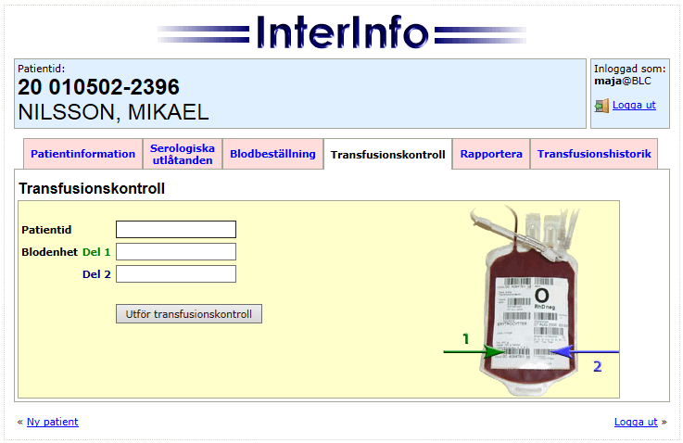
Aktiv transfusionskontroll med automatisk återrapportering
Transfusionskontroll innebär att en kontroll görs mot blodcentralens datasystem. Samtidigt blir enheten återrapporterad och transfusionsdokumentet behöver inte sparas. Transfusionskontroll utförs i direkt anslutning till transfusionen.

Slide 13
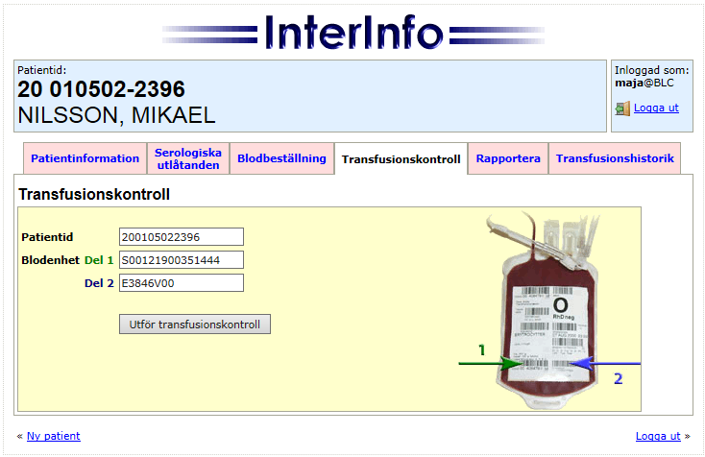
Man måste ha tillgång till en dator ”bedside” med skanner för att kunna göra transfusionskontrollen i direkt anslutning till transfusionen. Inloggad personal ansvarar för kontrollen. Välj fliken ”Transfusionskontroll” i InterInfo.
Skanna patientens ID-armband
Skanna del 1 och del 2 från enheten
Tryck på ”Utför transfusionskontroll”

Slide 14
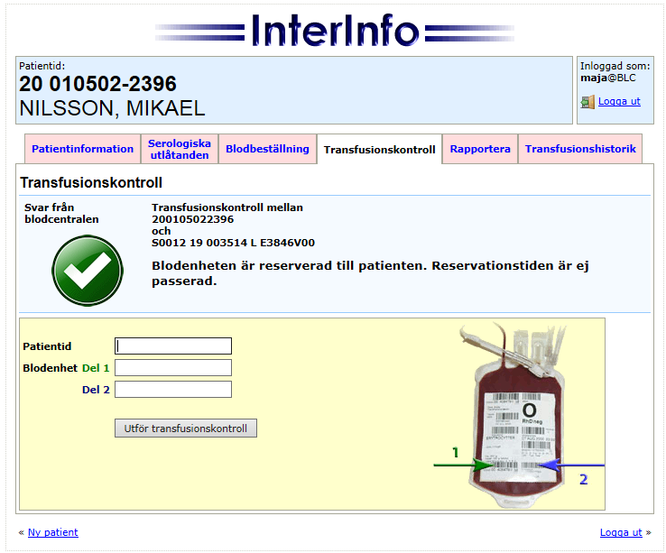
När du trycker på ”Utför transfusionskontroll” visas det en grön bock om enheten är reserverad till rätt patient.

Slide 15
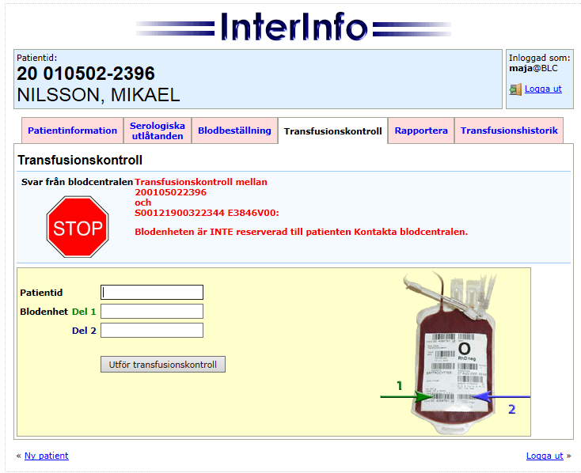
Är det något som inte stämmer så visas istället en röd stop-skylt. Kontakta omedelbart blodcentralen!

Slide 16
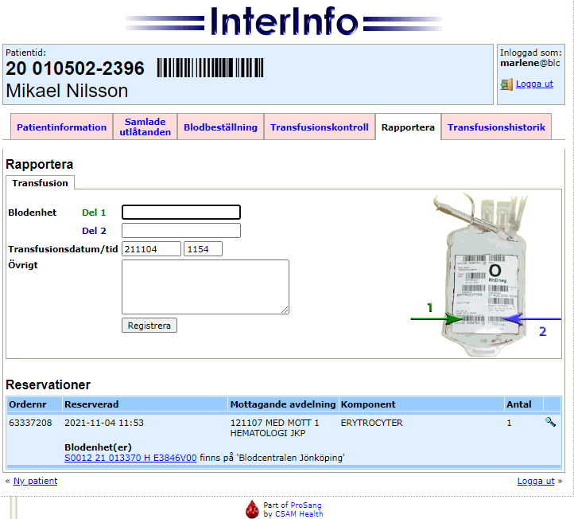
Återrapportering efter utförd transfusion
Har du inte tillgång till ”bedside-dator” ska enheten återrapporteras i nära anslutning till transfusionen. Välj fliken ”Rapportera” i InterInfo.
Signerat transfusionsdokument sparas.
Blodcentralen skickar påminnelser på de enheter som ej återrapporterats.

Slide 17
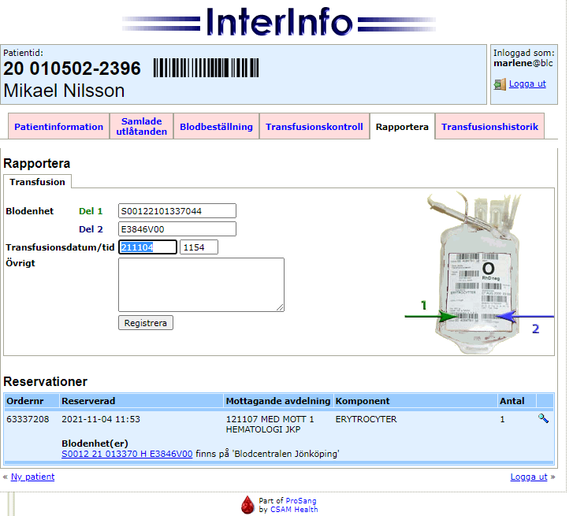
Skanna del 1 och del 2 från blodenheten
Tryck på ”Registrera” efter varje skannad enhet
Om återrapportering inte sker samma dag ska datum för transfusion ändras i datumfältet.

Slide 18
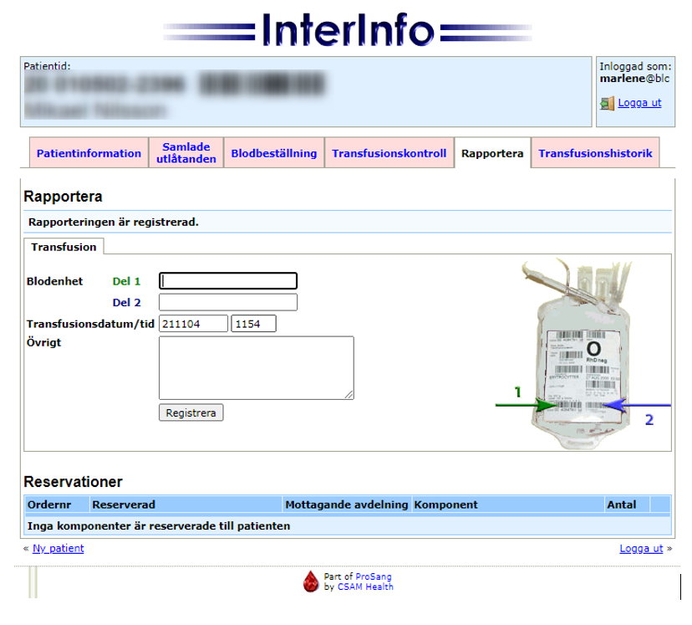
När man tryckt på ”Registrera” ser man att enheter är rapporterad och att inga fler komponenter är reserverade till patienten

Slide 19
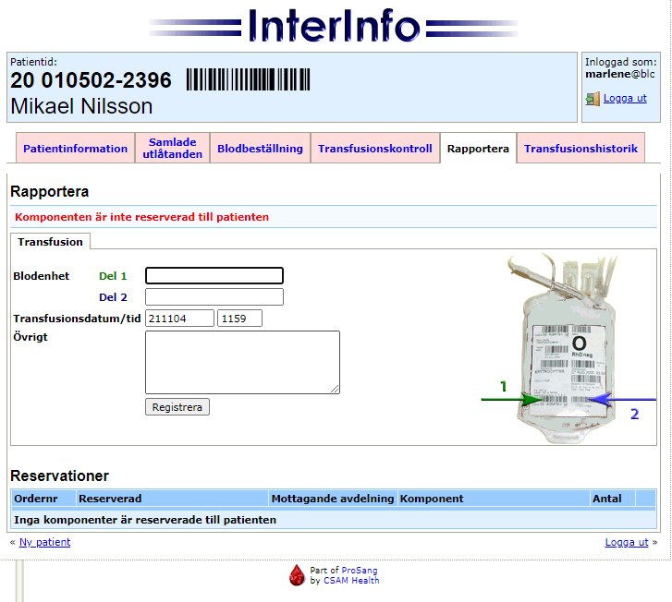
Om en komponent inte är reserverad till patienten ses den röda texten ”Komponenten är inte reserverad till patienten”. Kontakta omedelbart blodcentralen!

Slide 20
Fördelar med aktiv transfusionskontroll med automatisk återrapportering
Större säkerhet vid transfusion då en kontroll av både patient och enhet utförs i samband med transfusionen.
Det blir även en full spårbarhet med personalens HSA-id på transfunderad enhet.
Transfusionsdokumentet behöver inte sparas.
Enligt SOSFS 2006:18 ska blodenheternas slutliga användning rapporteras till den blodcentral som lämnat ut dem.

Slide 21
Aktiv transfusionskontroll kan inte användas
Transfusionskontroll går inte att utföra vid:
Akuta situationer då blodet inte hinner reserveras till patient. Tranfusionsdokumentet måste istället lämnas till blodcentralen med patientens namn och personnummer ifyllt för att blodcentralen ska kunna återrapportera enheten åt avdelningen.
Vid datastopp eller då dator inte finns att tillgå ”bedside”.

Slide 22
Användning av fliken rapportering
  Återrapportering av blodenheter utförs i nära anslutning till transfusionen eller när transfusionen är färdig i InterInfo.
  Transfusionsdokumentet måste signeras av den personal som satt enheten på patienten.
  Transfusionsdokumentet måste skannas in i patientens journal.

Slide 23
Kalibreringsprotokoll till skanner
Det finns 3 olika typer av skanner: 1000, 1000A och Datalogic 2D skanner.
Varje skanner har ett eget kalibreringsprotokoll.
Kalibrering utförs när skannern inte skannar som den ska.
Se skillnaden mellan de olika scannrarna och dess protokoll på intranätet
  Folkhälsa och sjukvård/ Vårdstöd/ Diagnostik/ Laboratoriemedicin/ Transfusionsmedicin

Slide 24
Kontakt
Områdeschef transfusionsmedicin
Madelaine Andersson
Tel.nr: 010-242 23 75
Systemadministratörer ProSang
Marlene Homelius & Linnéa Bergemalm
Tel.nr: 223 37 & 223 86

